Slide 1
Evaluarea și monitorizarea rezultatelor de implementare a Planului de dezvoltare strategică a Judecătoriei Model Ungheni în perioada ianuarie - decembrie 2023
30 ianuarie 2023

Slide 2
OBIECTIVELE ȘEDINȚEI
Evaluarea activităților realizate și progreselor atinse;
Evaluarea performanței instanței și resurselor avute în gestiune;
Identificarea barierelor și problemelor care au împiedicat sau reținut realizarea anumitor progrese;
Identificarea priorităților pentru trimestrul I din 2024 (ianuarie – martie 2024);

Slide 3
Prezentarea și evaluarea rezultatelor implementării Planului de dezvoltare strategică a Judecătoriei Model Ungheni

Slide 4
Direcția strategică 1:Management și administrare judiciară Obiectivul strategic 1.1: Reducerea volumului de muncă și a sarcinii per judecător
Activitatea 1.1.1. Adoptarea modificărilor de ordin administrativ și legal pentru a eficientiza și fluidiza volumul de lucru al instanței
Elaborarea Planului de dezvoltare strategică a Judecătoriei Ungheni pentru anii 2023-2027 și modificat cu introducerea unor acțiuni suplimentare la obiectivele prezente și plasarea acestuia pe pagina web a instanței (aprilie 2023);
Prin introducerea mecanismelor de monitorizare a indicatorilor de performanță a Judecătoriei Ungheni, s-a creat grupul de lucru prin Ordinul CSM nr. 01-4/21 din 15 martie 2023, unde la 03 martie 2023 a avut loc prima ședință membrilor Grupului de Lucru privind modificarea actelor interne;

Slide 5
Direcția strategică 1:Management și administrare judiciară Obiectivul strategic 1.1: Reducerea volumului de muncă și a sarcinii per judecător
Activitatea 1.1.2. Majorarea statelor de personal
Demersul cu privire la majorarea statelor de personal a fost soluționat de către CSM, fiind aprobate 2 unități (judecători)

Slide 6
Direcția strategică 1: Management și administrare judiciară Obiectivul strategic 1.2: Creșterea performanței judecătoriei
Activitatea 1.2.1. Colectarea și analiza datelor despre performanța judecătoriei
Datele au fost extrase din PIGD pentru toate cele patru trimestre de activitate ale anului 2023, iar rezultatele au fost analizate în cadrul ședințelor de monitorizare și evaluare
Detalii în prezentarea următorului raportor privind performanța

Slide 7
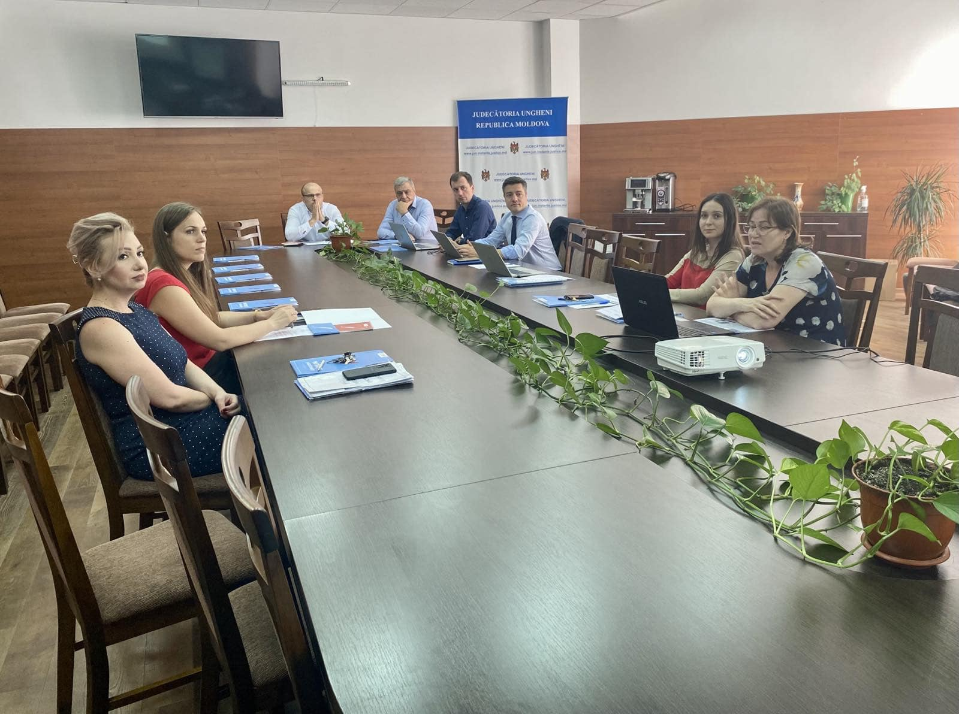
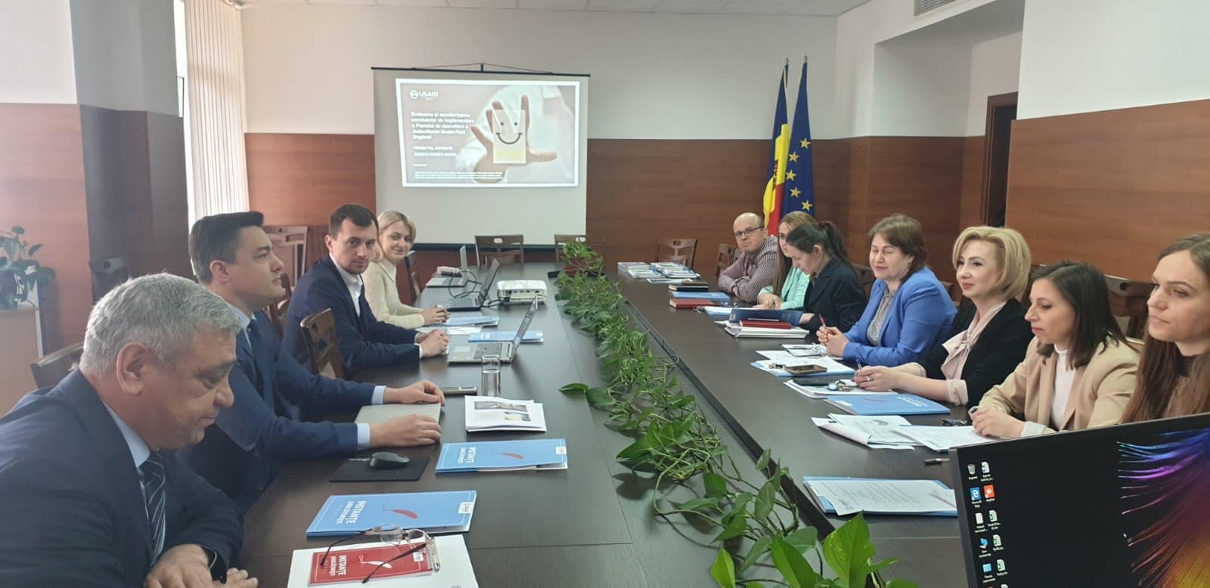
Direcția strategică 1: Management și administrare judiciară Obiectivul strategic 1.2: Creșterea performanței judecătoriei
Activitatea 1.2.2. Gestionarea performanței instanței pentru asigurarea atingerii țintelor anuale stabilite
Evaluarea rezultatelor performanței instanței pentru perioada anului 2023

Slide 8
Direcția strategică 1: Management și administrare judiciară Obiectivul strategic 1.2: Creșterea performanței judecătoriei
Activitatea 1.2.3. Realizarea sondajelor anuale în rândul justițiabililor

Slide 9
Direcția strategică 1: Management și administrare judiciară Obiectivul strategic 1.2: Creșterea performanței judecătoriei
Activitatea 1.2.3. Realizarea sondajelor anuale în rândul justițiabililor

Slide 10
Direcția strategică 1: Management și administrare judiciară Obiectivul strategic 1.2: Creșterea performanței judecătoriei
Acțiunea 1.2.3. Realizarea sondajelor anuale în rândul justițiabililor
Chestionarul privind evaluarea satisfacției vizitatorilor instanțelor judecătorești a fost expediat din PIGD și completat în luna iulie 2023 de:
10 justițiabili;
6 avocați;
Detalii privind analizarea datelor din sondajul anual în rândul justițiabililor, dar și compararea rezultatelor cu cele din anul 2022, vor fi expuse în următoarea prezentare

Slide 11
Direcția strategică 1: Management și administrare judiciară Obiectivul strategic 1.2: Creșterea performanței judecătoriei
La 12 mai 2023, în sediul Judecătoria Ungheni, s-a desfășurat cea de-a cincea ședință a Consiliului Consultativ.
Subiectele care au fost discutate la ședința respectivă au vizat un rezumat privind rezultatele sondajului de evaluare a satisfacție justițiabililor pentru anul 2022, discuții cu referire la extinderea în continuare a utilizării videoconferinței, dar și subiecte ce țin de aplicarea legislației contravenționale privind reținerea persoanei în procedura contravențională pe o perioadă mai mare de 3 ore și a legislației privind controlul şi prevenirea consumului abuziv de alcool, consumului ilicit de droguri şi de alte substanţe psihotrope.

Slide 12
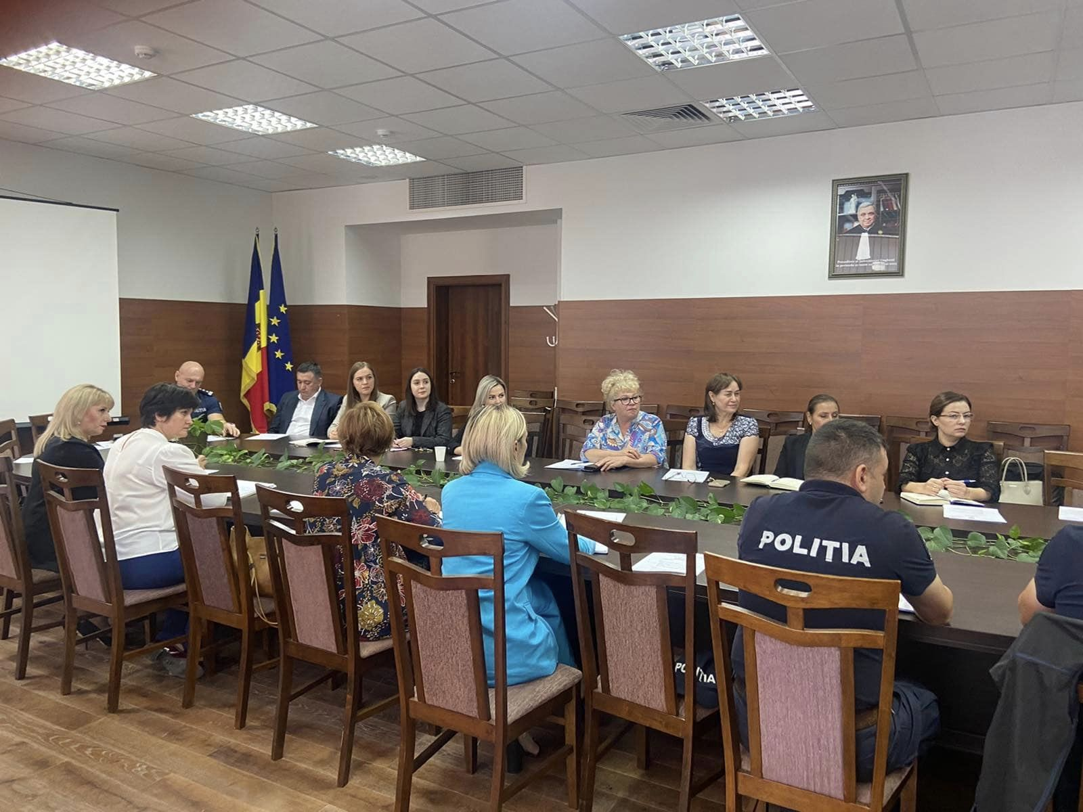
Direcția strategică 1: Management și administrare judiciară Obiectivul strategic 1.2: Creșterea performanței judecătoriei
Activitatea 1.2.4. Desfășurarea ședințelor Consiliului Consultativ
La 06 octombrie 2023, la sediul Judecătoriei Ungheni s-a desfășurat cea de-a șasea ședință a Consiliului Consultativ, la care s-au întrunit membrii grupului de lucru din cadrul instanței, reprezentanții Procuraturii Nisporeni, Birourilor de Probațiune Ungheni și Nisporeni, Direcțiilor Asistență Socială și Protecție a Familiei Ungheni și Nisporeni, Inspectoratelor de Poliție Ungheni și Nisporeni. La această ședință fiind invitați și reprezentanții din cadrul Oficiului Avocatului Poporului.
În cadrul ședinței au fost discutate tematici și punctate idei precum:
- Examinarea primordială a dosarelor contravenționale și penale în care sunt examinate cazurile de violență în familie (78/1, 318/1 Cod contravențional, 201/1, 320/1 Cod penal);
- Identificarea și soluționarea problemelor apărute la examinarea demersurilor de schimbare a formei de pedeapsă în baza art. 34 Cod contravențional;
- Aplicarea măsurilor de constrângere cu caracter educativ prevăzute la art. 104 Cod penal în privința minorilor și la demersul agentului constatator conform art. 443 alin. (14) Cod contravențional;
- Actele necesare și persoana responsabilă care să asigure expedierea materialelor respective în instanța de judecată pentru a emite o hotărâre privind trimiterea persoanei care consumă abuziv de alcool pentru supraveghere și tratament obligatoriu;
- Interpretarea prevederilor art. 435 alin. (2) și art. 435 alin. (3) CC, care este modalitatea corectă de reținere pentru 24 ore: procedura, actele necesare;
- Aplicarea echipamentului de monitorizare electronică;
- Executarea încheierilor de aducere silită;
- Înaintarea demersurilor privind autorizarea măsurilor speciale de investigații.

Slide 13
Direcția strategică 1: Management și administrare judiciară Obiectivul strategic 1.3: Dezvoltarea serviciilor online în cadrul judecătoriei
Activitatea 1.3.2. Identificarea îmbunătățirilor ce se impun pentru o mai bună funcționare a Programului Integrat de Gestionare a Dosarelor
S-a actualizat filtrul de căutare a încheierilor și hotărârilor, cu adăugarea criteriului de căutare după Sediul instanței, în meniul PIGD.
Adăugarea funcționalității/butonului VALIDEAZĂ SEMNĂTURA în PIGD. Integrarea cu Serviciul Guvernamental de semnătură electronică (https://msign.gov.md/#/verify/upload) în meniul cererii de chemare în judecată

Slide 14
Direcția strategică 1:Management și administrare judiciară Obiectivul strategic 1.3: Dezvoltarea serviciilor online în cadrul judecătoriei
Acțiunea 1.3.2. Identificarea îmbunătățirilor ce se impun pentru o mai bună funcționare a Programului Integrat de Gestionare a Dosarelor
În versiunea 5.1 a fost dezvoltat un raport statistic nou, și anume - Raportul General privind înregistrările audio a ședințelor de judecată
S-a realizat o modificare de sistem, care permite numai utilizatorilor PIGD - Specialisti AAIJ - să excludă din Fișa de repartizare, și, respectiv, din complet numele judecătorului selectat (neraportor).

Slide 15
Implementarea soluțiilor de videoconferință pentru organizarea ședințelor de judecată de la distanță Extinderea utilizării aplicației de videoconferință pentru mai multe categorii de participanți în cadrul judecătoriilor - model pilot, în baza Hotărârii CSM nr.239/19 din 23 noiembrie 2022; A avut loc procesul de monitorizarea a pilotării extinderii videoconferenței, după cum urmează: - 1 dosar (2 ședințe desfășurate)- 27.02.2023; - 1 ședință desfășurată pe o cauză civilă – luna martie. Desemnarea judecătorului Valentina Stratulat, în calitate de persoana de contact. Perioada de pilotare: decembrie 2022 – mai 2023.
Îmbunătățirea capacității Judecătoriei Ungheni de a oferi cetățenilor servicii online de acces la justiție

Slide 16
Îmbunătățirea capacității Judecătoriei Ungheni de a oferi cetățenilor servicii online de acces la justiție
Extinderea utilizării aplicației e-Dosar judiciar în circumscripția Judecătoriei Ungheni
3 acțiuni civile depuse în anul 2022;
1 acțiune civilă depusă în anul 2023;

Slide 17
Direcția strategică 2: Accesibilitatea judecătoriei și informarea justițiabililor Obiectivul strategic 2.1: Creșterea accesului publicului și mass-media la informația despre activitatea judecătoriei
Activitatea 2.1.1. Desemnarea unei persoane responsabile pentru oferirea consultațiilor juridice
De la instituirea Biroului informațional din 2022, doi angajați din cadrul Secției Sistematizare, Generalizare, Monitorizare a Practicii Judiciare și Relații Publice oferă zilnic informații și ghidează justițiabilii

Slide 18
Direcția strategică 2: Accesibilitatea judecătoriei și informarea justițiabililor Obiectivul strategic 2.1: Creșterea accesului publicului și mass-media la informația despre activitatea judecătoriei
Continuăm să comunicăm activ și eficient cu publicul nostru atât în cadrul instanței, unde zilnic activează post de ghidare juridică „Biroul Informațional” pentru deservirea justițiabililor, precum și prin intermediul rețelelor de socializare deținute și al mass-mediei.
Totodată, în cadrul instanței a fost instalat un terminal de plată pentru comoditatea justițiabililor.

Slide 19
Direcția strategică 2: Accesibilitatea judecătoriei și informarea justițiabililor Obiectivul strategic 2.1: Creșterea accesului publicului și mass-media la informația despre activitatea judecătoriei
Activitatea 2.1.2. Informarea cetățenilor pe pagina instanței despre modul de înaintare a unei cereri, pregătirea modelelor de cerere
Pe Portalul Judecătoriei Ungheni găsiți și modele de cereri de chemare în judecată
Judecătoria Ungheni pune la dispoziția cetățenilor diverse modele de acte și mai multe modele de cereri de chemare în judecată, prototip elaborate de către magistrații instanței judecătorești care sunt plasate și pot fi accesate direct pe Portalul Judecătoriei Ungheni la compartimentul Informații de interes public > modele de acte sau la următorul link: https://jun.instante.justice.md/ro/content/modele-de-acte
Informație publicată pe rețelele de Fb, Instagram și Pagina Web a Judecătoriei Ungheni la 01 decembrie 2023

Slide 20
Direcția strategică 2: Accesibilitatea judecătoriei și informarea justițiabililor Obiectivul strategic 2.1: Creșterea accesului publicului și mass-media la informația despre activitatea judecătoriei
Activitatea 2.1.2. Informarea cetățenilor pe pagina instanței despre modul de înaintare a unei cereri, pregătirea modelelor de cerere
Crearea unui meniu electronic pe pagina web a instanței pentru a recepționa sugestii și propuneri cu referire la activitatea instanței
în cadrul ședinței de informare din 17 martie 2023, organizată pentru membrii Grupului de lucru privind dezvoltarea Judecătoriei-Model Ungheni a fost prezentat registrul petițiilor implementat în PIGD și e-Dosar și a fost pus la dispoziție Ghidul de utilizare a registrului petițiilor.

Slide 21
Direcția strategică 2: Accesibilitatea judecătoriei și informarea justițiabililor Obiectivul strategic 2.1: Creșterea accesului publicului și mass-media la informația despre activitatea judecătoriei
Activitatea 2.1.3. Elaborarea și expedierea comunicatelor de presă către mass-media
Prin dezvoltarea unei relații constructive cu mass-media și colaborare continuă sau desfășurat mai multe evenimente, precum:
VIDEO INFORMATIV despre accesibilitatea instanțelor de judecată (realizat de TV NORD)
VIDEO REPORTAJ – ACCESUL PERSOANELOR CU DEZABILITĂȚI ÎN CADRUL INSTANȚEI DE JUDECATĂ (filmat de TV NORD – 08.03.2023)
EMISIUNEA ESENȚIAL la TV Nord – difuzată la 14 februarie 2023 - ,,INSTANȚELE JUDECĂTOREȘTI AU DEVENIT MAI ACCESIBILE PENTRU PERSOANELE CU DIZABILITĂȚI ,,
Eveniment de presă privind raportul anual al Judecătoriei /Retrospectiva 2022 – 10.03.2023
Video REPORTAJ privind activitatea Judecătoriei Ungheni (cu ZIARUL DE GARDĂ) – 10.03.2023
Video Reportaj despre Biroul INFORMAȚIONAL ,,(cu proiectul IJM),, - 15.03.2023

Slide 22
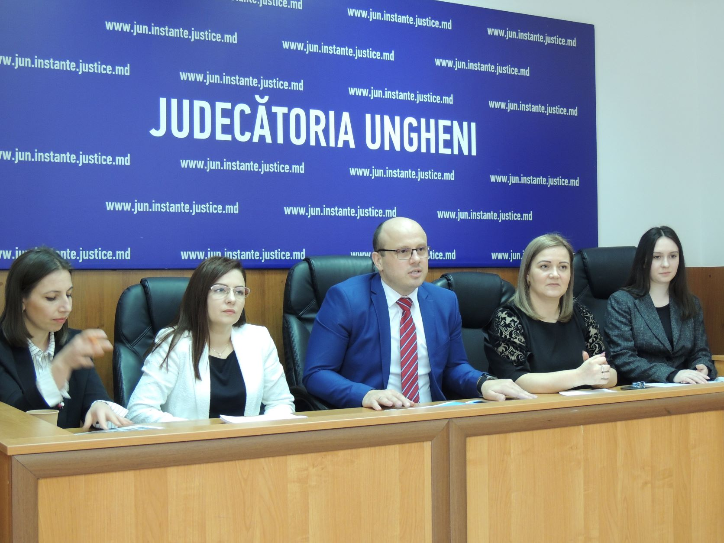
Activitatea 2.1.3. Elaborarea și expedierea comunicatelor de presă către mass-media
Direcția strategică 2: Accesibilitatea judecătoriei și informarea justițiabililor Obiectivul strategic 2.1: Creșterea accesului publicului și mass-media la informația despre activitatea judecătoriei
- 1 comunicat expediat către mass-media regională, și prima conferință de presă cu mass media locală desfășurată la 10 martie 2023 privind activitatea și performanța instanței de judecată pe parcursul anului 2022

Slide 23
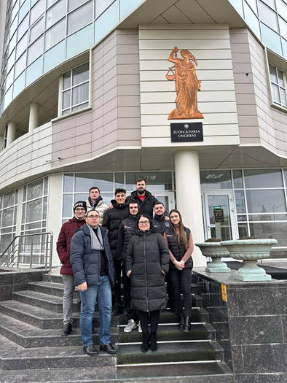
Direcția strategică 2: Accesibilitatea judecătoriei și informarea justițiabililor Obiectivul strategic 2.1: Creșterea accesului publicului și mass-media la informația despre activitatea judecătoriei
Activitatea 2.1.4. Organizarea evenimentelor de educație juridică
28 ianuarie 2023 - Vizita unui grup de studenți, specialitatea drept din cadrul Universității de Stat din Moldova

Slide 24
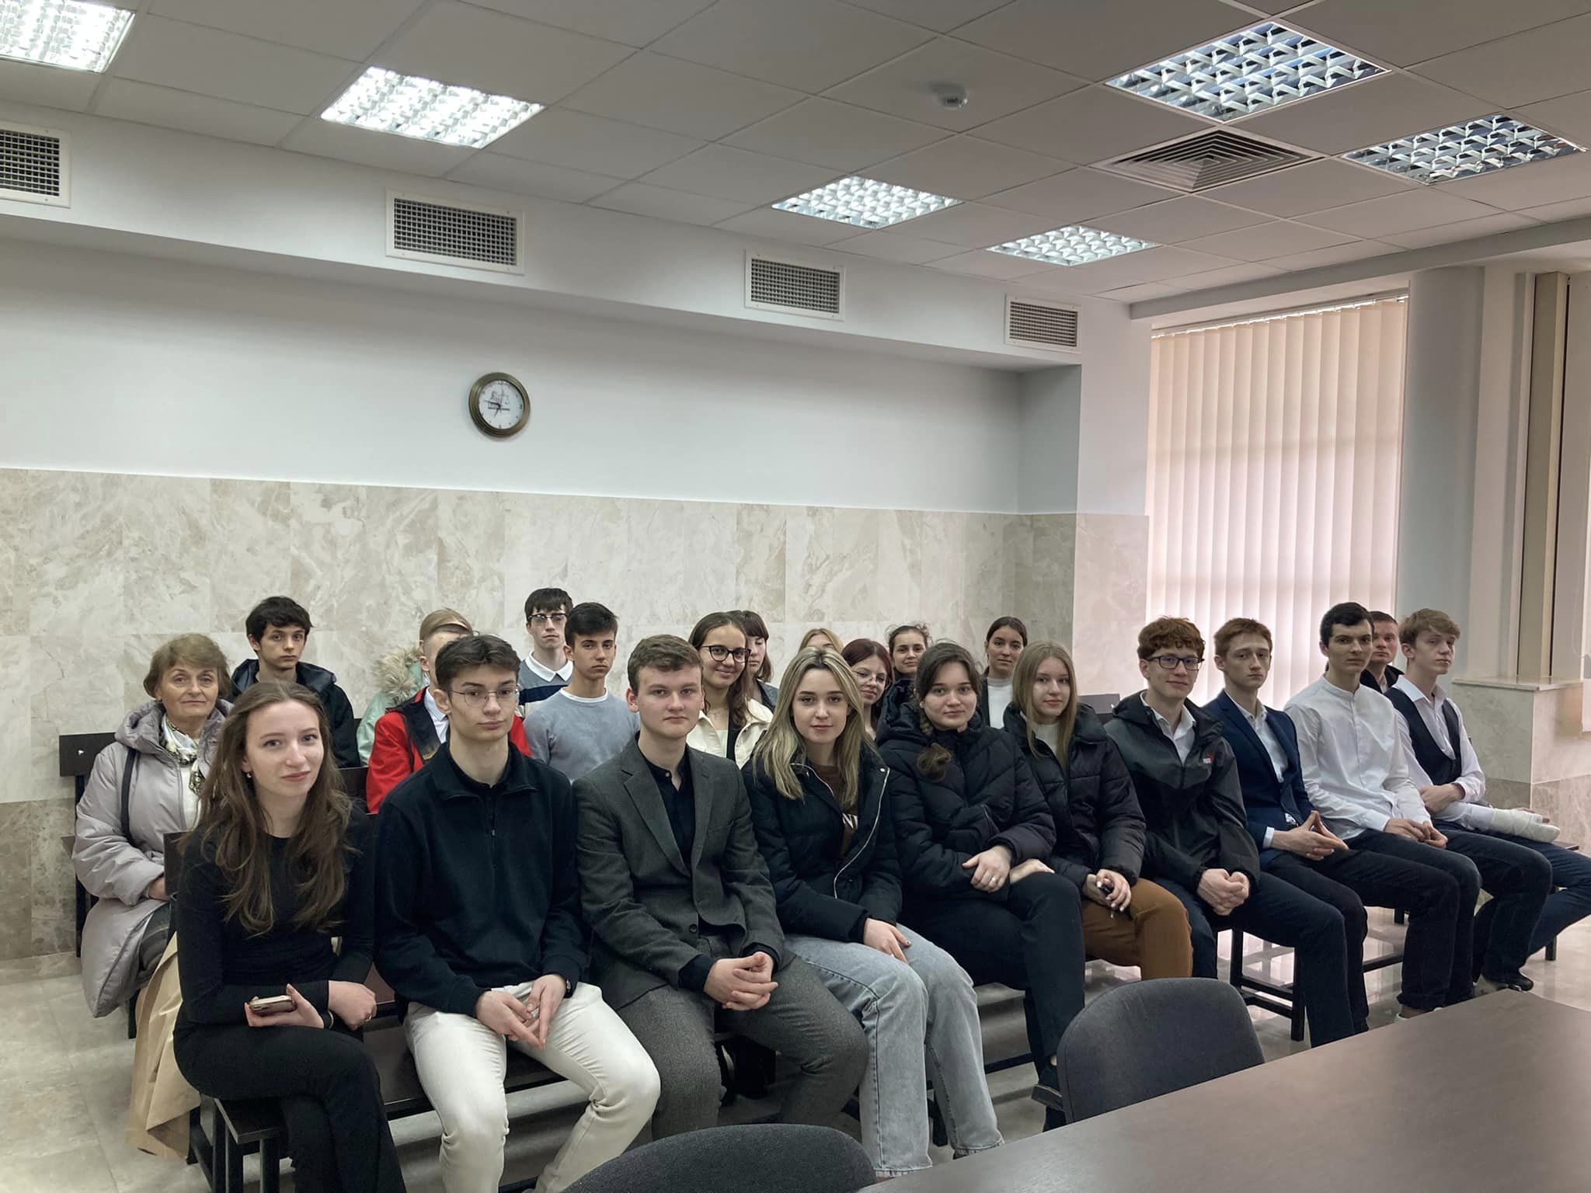
Direcția strategică 2: Accesibilitatea judecătoriei și informarea justițiabililor Obiectivul strategic 2.1: Creșterea accesului publicului și mass-media la informația despre activitatea judecătoriei
Activitatea 2.1.4. Organizarea evenimentelor de educație juridică
11 aprilie 2023 - Vizita unui grup de elevi din cadrul L.T. “Gheorghe Asachi”, din mun. Ungheni, ghidați de către judecătorul Dumitru Racoviță

Slide 25
Direcția strategică 2: Accesibilitatea judecătoriei și informarea justițiabililor Obiectivul strategic 2.1: Creșterea accesului publicului și mass-media la informația despre activitatea judecătoriei
Activitatea 2.1.4 Organizarea evenimentelor de educație juridică
În acest an, la celebrarea zilei Justiției Civile, marcată anual la 25 octombrie, dar și desfășurarea evenimentului ,,Ziua Ușilor Deschise” instanța judecătorească a fost vizitată de un număr de peste 200 de elevi din cadrul liceelor și Școlii Profesionale din Ungheni, precum și liceelor din Nisporeni, dar și un grup de preșcolari
Totodată, vizitatorii au parcurs un tur ghidat prin sediul instituției, au discutat cu mai mulți judecători, au vizitat secțiile și serviciile din cadrul instanței, săli de judecată și chiar au participat la ședințe de judecată alături de participanții la proces
Vizitatorii fiind ghidați de către Președintele Petru Triboi, de asemenea discutând și cu judecătorii Dumitru Racoviță, Mariana Stratan, Ion Ghizdari, Valentina Stratulat, Mihail Ulinici, Constantin Chilian, Anatolie Rusu.

Slide 26
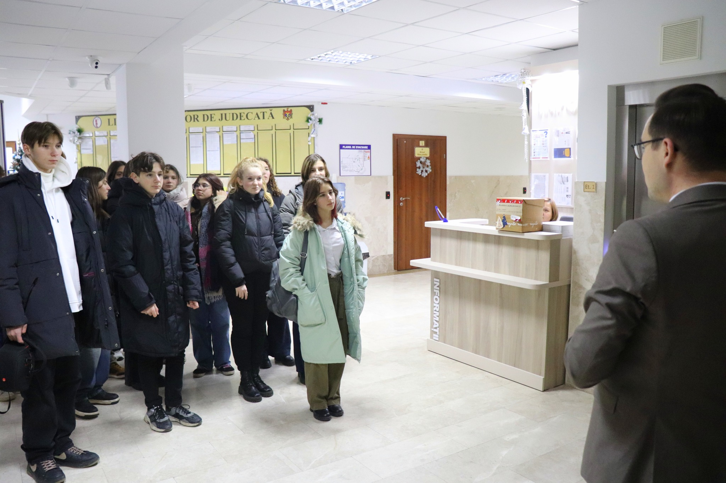
Direcția strategică 2: Accesibilitatea judecătoriei și informarea justițiabililor Obiectivul strategic 2.1: Creșterea accesului publicului și mass-media la informația despre activitatea judecătoriei
Activitatea 2.1.4. Organizarea evenimentelor de educație juridică
07 decembrie 2023 - Atelier: Relații sănătoase online, moderat de către judecătorul Constantin Chilian

Slide 27
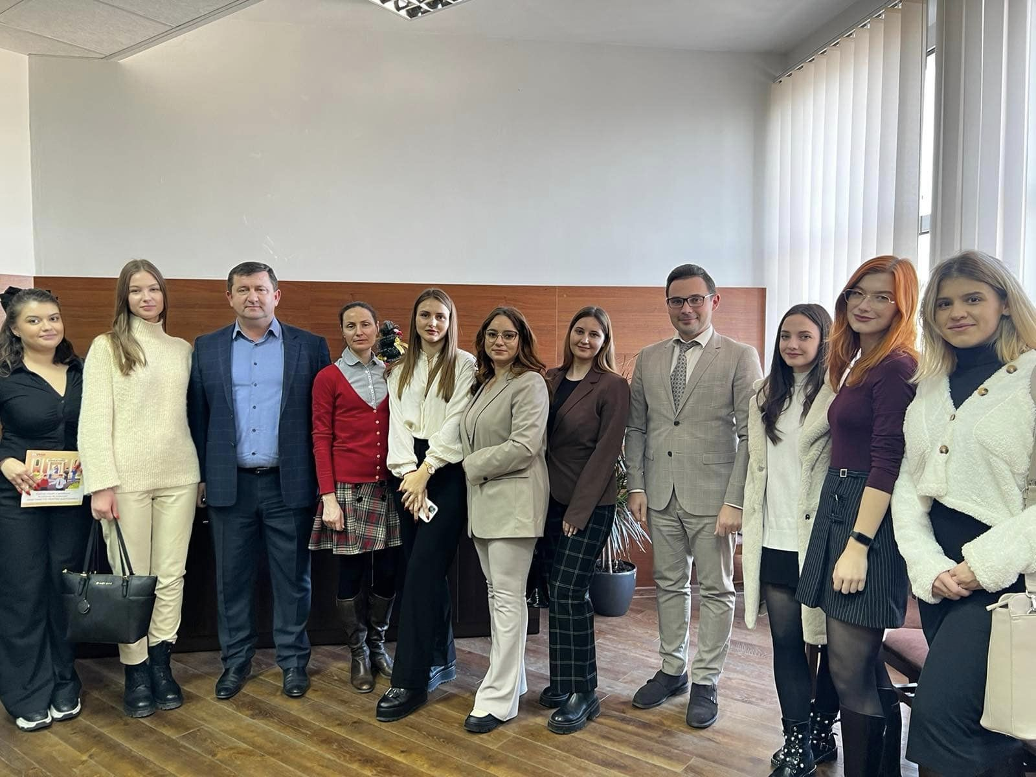
Direcția strategică 2: Accesibilitatea judecătoriei și informarea justițiabililor Obiectivul strategic 2.1: Creșterea accesului publicului și mass-media la informația despre activitatea judecătoriei
Activitatea 2.1.4. Organizarea evenimentelor de educație juridică
19 decembrie 2023 - Vizita unui grup de studenți de la Facultatea de Drept din cadrul Universității ,,Alexandru Ioan Cuza”, Iași

Slide 28
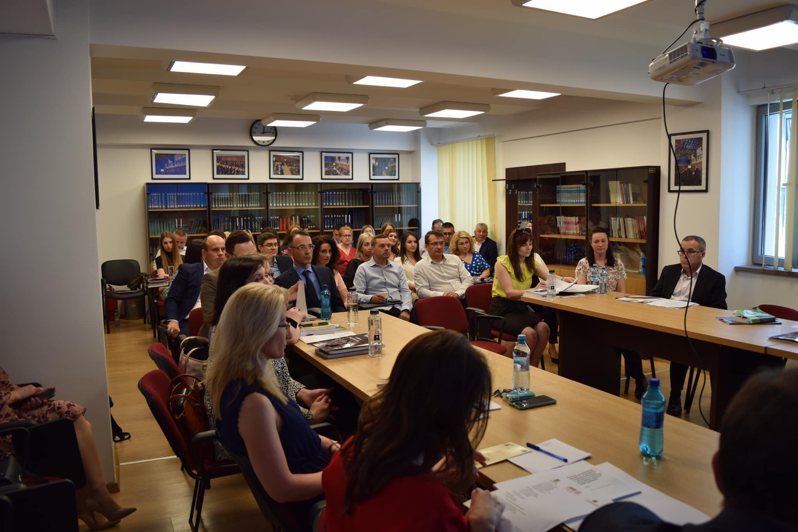
Direcția strategică 2: Accesibilitatea judecătoriei și informarea justițiabililor Obiectivul strategic 2.1: Creșterea accesului publicului și mass-media la informația despre activitatea judecătoriei
Activitatea 2.1.5 Crearea unor platforme de comunicare pentru schimbul de experiență și bune practici cu instanțe naționale/internaționale
Cel de-al 17-lea seminar de formare profesională continuă româno-moldovenesc s-a desfășurat la 09 iunie 2023, în România, județul Iași, România
cu tematica ,,Cauzele subiective ce determină amânarea judecății în procedurile judiciare din România și Republica Moldova
Măsuri legale, sancțiuni și bune practici pentru evitarea tergiversării judecății”.
Peste 30 de persoane, judecători, staff de grefă, printre care și membri ai Consiliilor Superioare ale Magistraturii din Republica Moldova și România, au participat la o instruire bilaterală cu privire la cauzele care determină tergiversarea examinării cauzelor atât în procedura civilă, cât și procedura penală.
La această instruire s-a discutat despre celeritatea procesului și respectarea termenului rezonabil de soluționare a cauzelor, sancțiunile procesuale jurisdicționale, dar și alte aspecte judiciare aplicate în practica națională și internațională.

Slide 29
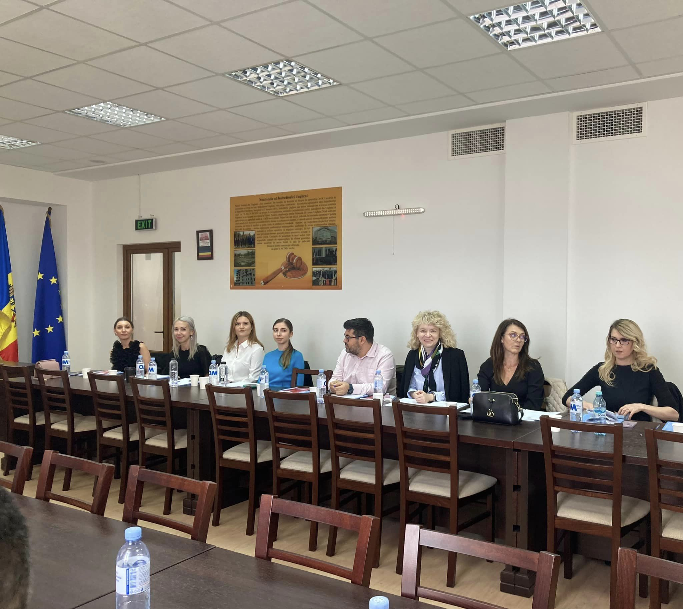
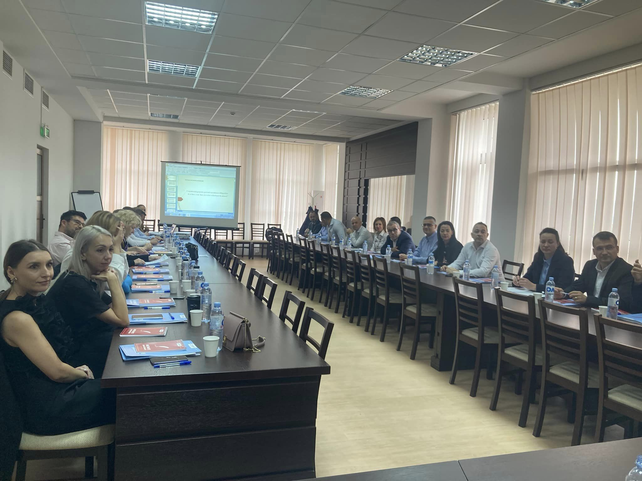
Direcția strategică 2: Accesibilitatea judecătoriei și informarea justițiabililor Obiectivul strategic 2.1: Creșterea accesului publicului și mass-media la informația despre activitatea judecătoriei
Activitatea 2.1.5 Crearea unor platforme de comunicare pentru schimbul de experiență și bune practici cu instanțe naționale/internaționale
La 13 octombrie 2023, s-a desfășurat cel de-al optsprezecelea seminar bilateral de formare profesională continuă cu participarea judecătorilor din cadrul Judecătoriei Ungheni și a celor din circumscripția Tribunalului Iași.
La întrunirea respectivă, judecătorii au discutat subiecte de interes comun, cu exemplificarea aplicării normelor legale în procesul de înfăptuire a justiției, dar și au făcut schimb de experiență privind bunele practici din jurisprudență.
Executarea hotărârilor judecătorești și a altor titluri executorii referitoare la minori, în contextul obligațiilor de a face și a nu face, precum și combaterea traficului de droguri, au fost temele despre care s-a vorbit.
Menționăm faptul că desfășurarea seminarelor de formare profesională continuă au loc în baza unui protocol de colaborare încheiat în anul 2014 între Judecătoria Ungheni și Tribunalul Iași din România

Slide 30
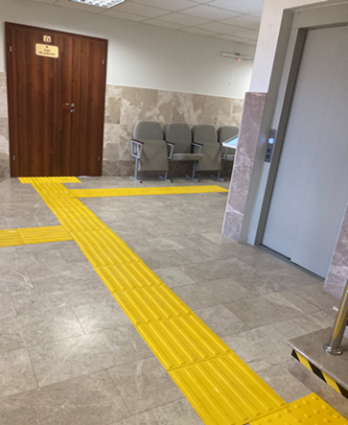
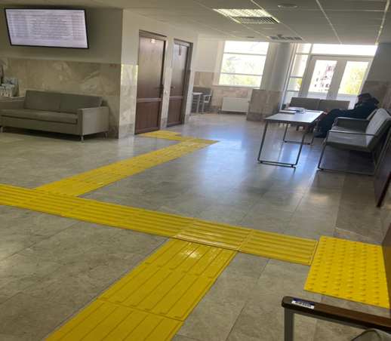
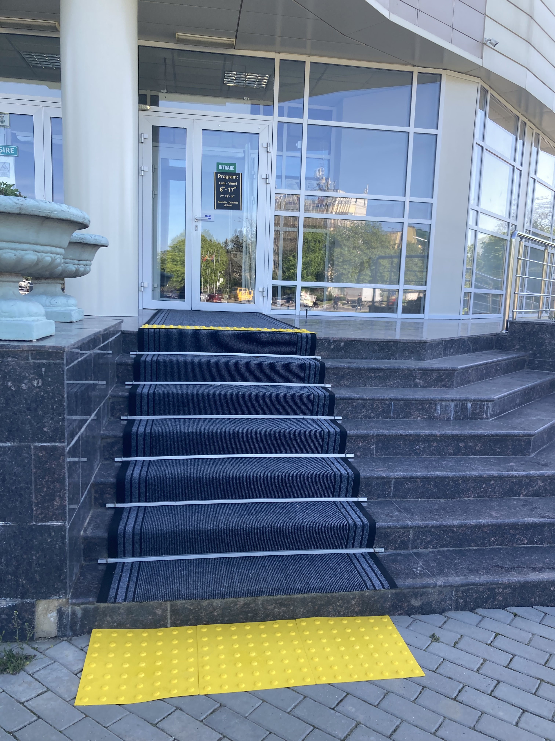
Direcția strategică 2: Accesibilitatea judecătoriei și informarea justițiabililor Obiectivul strategic 2.2: Consolidarea accesului grupurilor vulnerabile la sediul judecătoriei
Activitatea 2.2.1. Identificarea problemelor privind accesul grupurilor vulnerabile la sediul judecătoriei

Slide 31
Direcția strategică 3: Dezvoltarea profesională și motivarea angajaților Obiectivul strategic 3.1: Creșterea gradului de satisfacție a personalului și a judecătorilor la locul de muncă
Activitatea 3.1.1. Realizarea sondajelor anuale privind satisfacția judecătorilor și a personalului
Sondajul Angajamentul personalului instanței (PIGD)
Chestionar completat de 39 de colaboratori.
Chestionarul cuprinde 7 domenii;
1. Liderschip-ul judecătoresc
2. Managmentul strategic al instanței
3. Resurse umane
4. Infrastructura
5. Implicarea justițiabililor
6. Servicii accesibile și accesibilitatea instanței
7. Încrederea justițiabililor

Slide 32
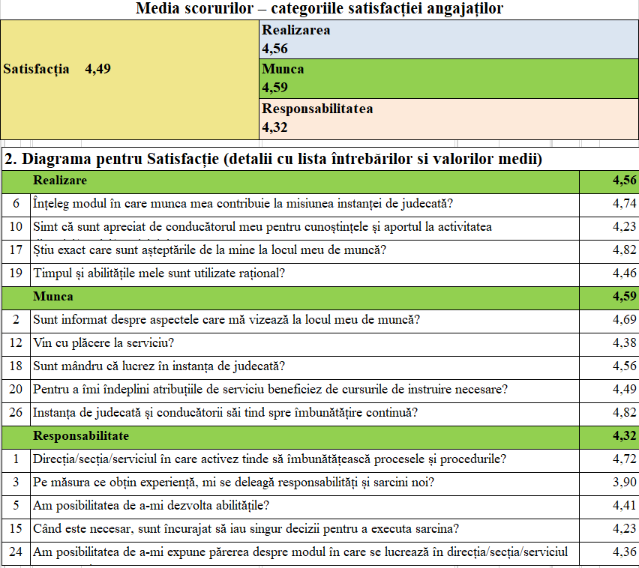
ANGAJAMENTUL PERSONALULUI
INSTANȚEI
JUDECĂTOREȘTI
Media scorurilor – categoriile satisfacției angajaților pentru anul 2023 în Judecătoria Model Ungheni.

Slide 33
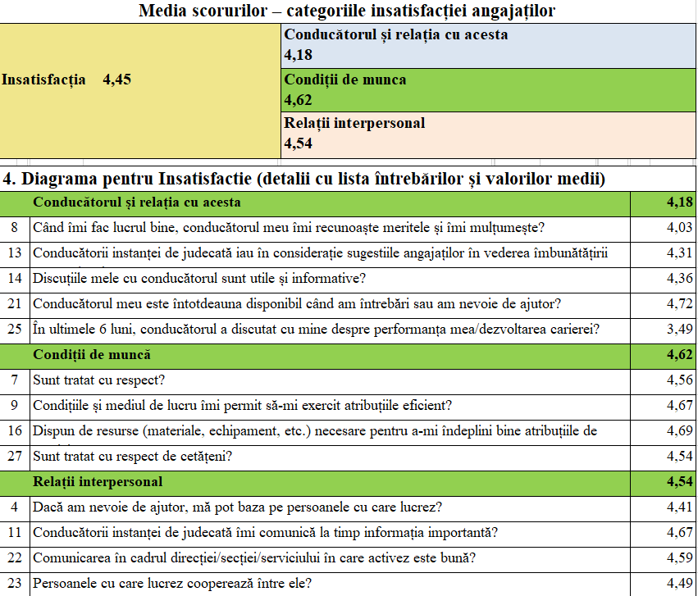
ANGAJAMENTUL PERSONALULUI
INSTANȚEI
JUDECĂTOREȘTI
Media scorurilor – categoriile insatisfacției angajaților pentru anul 2023 în Judecătoria Model Ungheni.

Slide 34
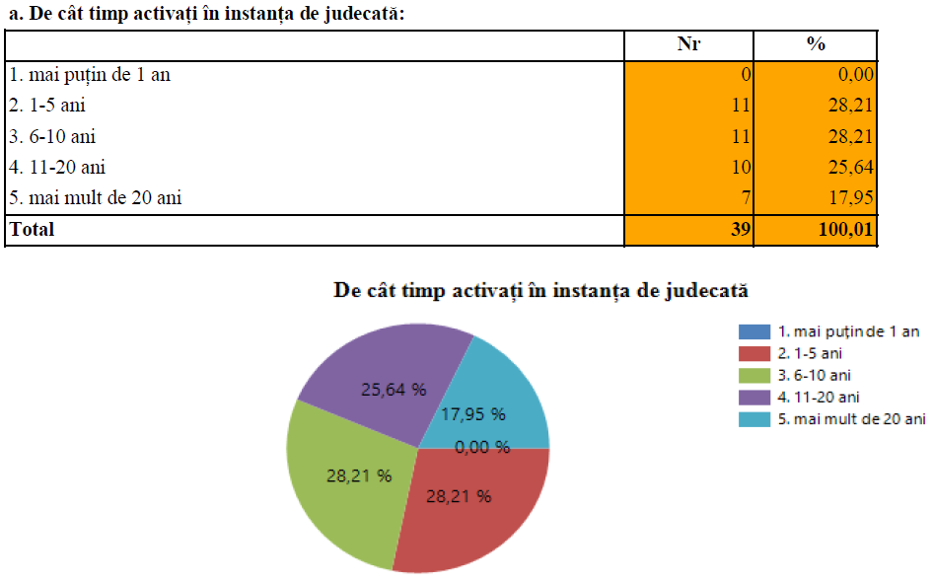
ANGAJAMENTUL PERSONALULUI
INSTANȚEI
JUDECĂTOREȘTI
Media scorurilor: De cât timp activați în instanța de judecată.

Slide 35
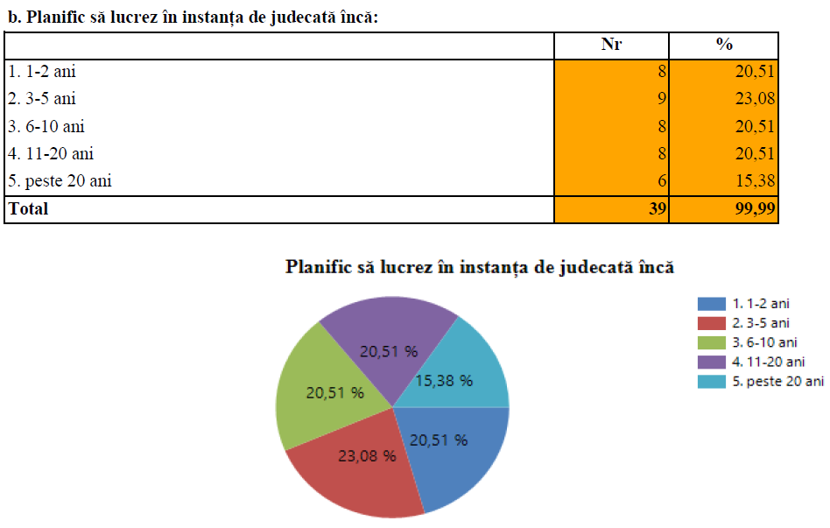
ANGAJAMENTUL PERSONALULUI
INSTANȚEI
JUDECĂTOREȘTI
Media scorurilor: Planific să lucrez în instanța de judecată încă:

Slide 36
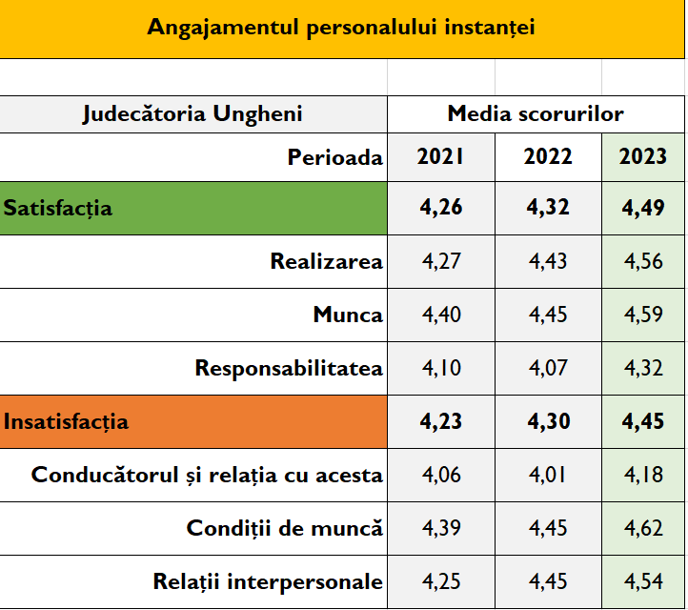
ANGAJAMENTUL PERSONALULUI
INSTANȚEI
JUDECĂTOREȘTI
Media scorurilor pentru anii 2021, 2022 și 2023 în Judecătoria Model Ungheni.

Slide 37
AUTO-EVALUAREA ANUALĂ A NIVELULUI DE SATISFACȚIE A JUDECĂTORILOR ȘI PERSONALULUI JUDECĂTORIEI
Planul de Dezvoltare Strategică a Judecătoriei – Model Ungheni prevede aplicarea anuală a unui Chestionar de auto-evaluare a nivelului de satisfacție a judecătorilor și personalului judecătoriei.
Scopul activității este identificarea problemelor tehnice și organizaționale cu care se confruntă instanța, clarificarea aspectelor legate de atmosfera de colaborare și relațiile dintre angajați, precum și identificarea ulterioarelor soluții de dezvoltare a instanței.

Slide 38
AUTO-EVALUAREA ANUALĂ A NIVELULUI DE SATISFACȚIE A JUDECĂTORILOR ȘI PERSONALULUI JUDECĂTORIEI
Procesul de chestionare anuală a judecătorilor și personalului instanței reprezintă o etapă importantă a procesului de implementare a Cadrului Internațional de Excelență Judecătorească (CIEJ).
Rezultatele sondajului permit conducerii instanței de judecată să determine necesitățile judecătorilor, personalul instanței și să stabilească prioritățile strategice de dezvoltare a instanței reieșind din aceste necesități, scopuri și abordări noi şi inovatoare.

Slide 39
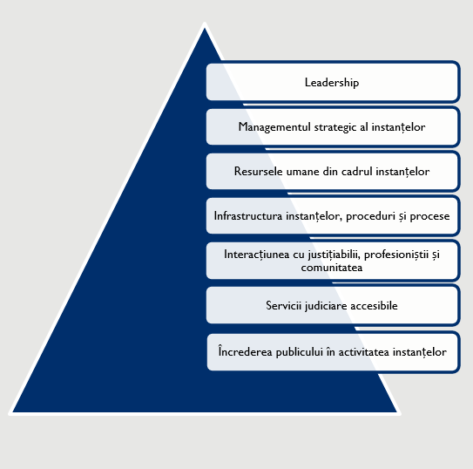
AUTO-EVALUAREA ANUALĂ A NIVELULUI DE SATISFACȚIE A JUDECĂTORILOR ȘI PERSONALULUI JUDECĂTORIEI
Chestionarul cuprinde constatări legate de cele șapte domenii ale Cadrului Internațional de Excelență Judecătorească (leadership, management strategic, resurse umane, infrastructura și procesele judiciare, implicarea justițiabililor, accesibilitate, încrederea justițiabililor).
Rezultatele obținute din autoevaluare servesc drept bază pentru identificarea domeniilor de dezvoltare ulterioară a judecătoriei.

Slide 40
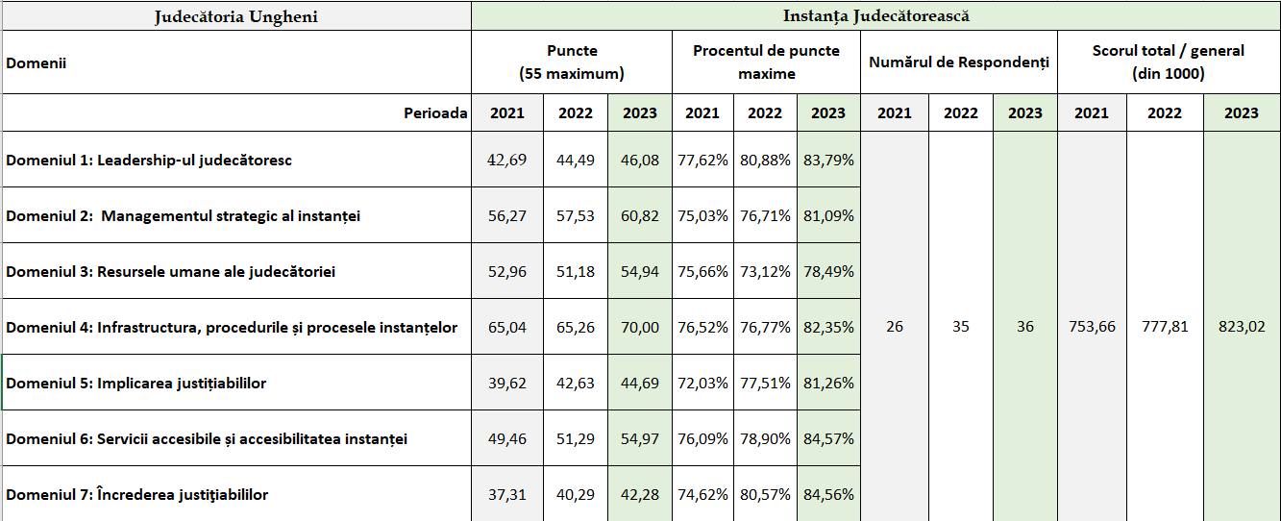
AUTO-EVALUAREA ANUALĂ A NIVELULUI DE SATISFACȚIE A JUDECĂTORILOR ȘI PERSONALULUI JUDECĂTORIEI

Slide 41
Direcția strategică 3: Dezvoltarea profesională și motivarea angajaților Obiectivul strategic 3.1: Creșterea gradului de satisfacție a personalului și a judecătorilor la locul de muncă
Activitatea 3.1.2. Stabilirea sporurilor de performanță în dependență de timpul efectiv lucrat
15% , 20%, 30%

Slide 42
Direcția strategică 3: Dezvoltarea profesională și motivarea angajaților Obiectivul strategic 3.2: Asigurarea accesului judecătorilor și angajaților la oportunități extinse de dezvoltare profesională continuă
Activitatea 3.2.1. Identificarea anuală a necesităților de instruire a judecătorilor și personalului
La solicitarea AAIJ cu nr. de înregistrare 01.1/248 din 29.03.2023, Judecătoria Ungheni, a expediat lista de tematici de instruire pentru anul 2024

Slide 43
Direcția strategică 3: Dezvoltarea profesională și motivarea angajaților Obiectivul strategic 3.2: Asigurarea accesului judecătorilor și angajaților la oportunități extinse de dezvoltare profesională continuă
Activitatea 3.2.2. Dezvoltarea personală și profesională a judecătorilor și personalului instanței
Instruirea membrilor Grupului de lucru la 17 martie 2023 cu privire la Extragerea datelor din PIGD, calcularea indicatorilor de performanta, elaborarea prezentărilor pentru ședințele de monitorizare și evaluare.
Ateliere de instruire a angajaților privind modificările Programului Integrat de Gestionare a Dosarelor (PIGD) – (17 martie 2023)
- Participanți: specialiștii SEDP și SSGMPJRP
Training pentru conducerea instanței în utilizarea procedurilor de monitorizarea performanței (21,22,24 martie 2023) președinte, vicepreședinte, șefă de secretariat.
Evenimentul de instruire a angajaților privind utilizarea Programului Integrat de Gestionare a Dosarelor (PIGD) – 09 iunie 2023
Participanți: specialiștii SEDP, Sistematizare, grefieri, asistenți judiciari.

Slide 44
Direcția strategică 3: Dezvoltarea profesională și motivarea profesională Obiectivul 3.2 Asigurarea accesului judecătorilor și angajaților la oportunități extinse de dezvoltare profesională continuă
Activitatea 3.2.2. Dezvoltarea personală și profesională a judecătorilor și personalului instanței
Desfășurarea celui de-al 17 seminar moldo-român - 09 iunie 2023
Desfășurarea celui de-al 18 seminar moldo-român - 13 octombrie 2023

Slide 45
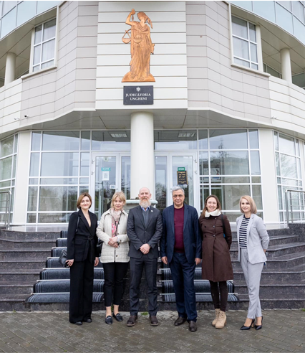
Activitatea 3.2.2. Dezvoltarea personală și profesională a judecătorilor și personalului instanței
Creșterea încrederii populației în actul de justiție prin informarea publicului larg despre activitatea instanței
Delegația Misiunii USAID în Moldova în vizită la Judecătoria Ungheni – 27 aprilie 2023

Slide 46
Activitatea 3.2.2. Dezvoltarea personală și profesională a judecătorilor și personalului instanței
Dezvoltarea personală și profesională a judecătorilor și personalului instanței
- Exercițiu practic de simulare privind alertă cu bombă – 19 mai 2023;

Slide 47
Activitatea 3.2.2. Dezvoltarea personală și profesională a judecătorilor și personalului instanței
- La 23 mai 2023, Avocatul Poporului, Ceslav Panico, cu membrii echipei sale, s-a aflat într-o vizită documentară la mai multe instituții din raionul Ungheni, printre care și Judecătoria Ungheni.

Slide 48
Direcția strategică 3: Dezvoltarea profesională și motivarea profesională Obiectivul 3.2 Asigurarea accesului judecătorilor și angajaților la oportunități extinse de dezvoltare profesională continuă
Activitatea 3.2.2. Dezvoltarea personală și profesională a judecătorilor și personalului instanței
- Elaborarea și lansarea Ghidului privind activitatea organizatorică și administrativă a instanțelor judecătorești – 5 mai 2023

Slide 49
Direcția strategică 3: Dezvoltarea profesională și motivarea profesională Obiectivul 3.2 Asigurarea accesului judecătorilor și angajaților la oportunități extinse de dezvoltare profesională continuă
Activitatea 3.2.2. Dezvoltarea personală și profesională a judecătorilor și personalului instanței
- Conferința națională privind gestionarea fluxului de dosare și a volumului de muncă a judecătorilor din 25 mai 2023

Slide 50
Activitatea 3.2.2. Dezvoltarea personală și profesională a judecătorilor și personalului instanței
Sporirea coeziunii dintre angajații instanței prin activități de team building
Evenimentul de consolidare a echipei Judecătoriei Ungheni – 16 iunie 2023

Slide 51
Direcția strategică 3: Dezvoltarea profesională și motivarea profesională Obiectivul 3.2 Asigurarea accesului judecătorilor și angajaților la oportunități extinse de dezvoltare profesională continuă
Activitatea 3.2.2. Dezvoltarea personală și profesională a judecătorilor și personalului instanței
- Evenimentul de prezentare a Raportului privind monitorizarea utilizării extinse a sistemului de videoconferință în cadrul Judecătoriilor model-pilot Bălți, Edineț și Ungheni - 8 septembrie 2023
EVENIMENT DE ATRIBUIRE A STATUTULUI DE INSTANȚĂ MODEL - 21 septembrie 2023

Slide 52
Direcția strategică 3: Dezvoltarea profesională și motivarea angajaților Obiectivul strategic 3.2: Asigurarea accesului judecătorilor și angajaților la oportunități extinse de dezvoltare profesională continuă
3.2.2. Dezvoltarea personală și profesională a judecătorilor și personalului instanței
Seminare și instruiri anuale prestate de către Institutul Național al Justiției pentru angajații și judecătorii instanțelor de judecată
Seminare bilaterale între instanțele naționale și internaționale

Slide 53
Direcția strategică 3: Dezvoltarea profesională și motivarea angajaților Obiectivul strategic 3.2: Asigurarea accesului judecătorilor și angajaților la oportunități extinse de dezvoltare profesională continuă
Activitatea 3.2.3 Asigurarea instruirii continue a angajaților instanței în domeniul ghidării justițiabililor privind serviciile judiciare
De la instituirea Biroului informațional din 2022, doi angajați din cadrul Secției Sistematizare, Generalizare, Monitorizare a Practicii Judiciare și Relații Publice oferă zilnic informații și ghidează justițiabilii, a doilea angajat(supliant) fiind instruit periodic privind modalitatea de interacțiune cu justițiabilii și publicul larg

Slide 54
Direcția strategică 3: Dezvoltarea profesională și motivarea angajaților Obiectivul strategic 3.2: Asigurarea accesului judecătorilor și angajaților la oportunități extinse de dezvoltare profesională continuă
Activitatea 3.2.4 Instruirea internă periodică în domeniul delimitării atribuțiilor Secției de evidență documentară și procesuală și Grefei Secretariatului
Ședință de lucru cu participarea specialiștilor din cadrul secției SEDP, grefierilor și asistenților judiciari, desfășurată la data de 20 iunie 2023

Slide 55
PLANUL DE DEZVOLTARE STRATEGICĂ AL JUDECĂTORIEI UNGHENI PENTRU ANII 2023-2027
Direcția strategică 1: Management și administrare judiciară |  | Perioada de realizare a acțiunii
 | Acțiuni | 2023 |  |  |  | 2024 |  |  |  | 2025 |  |  |  | 2026 |  |  |  |  | 2027
 | Obiectivul strategic 1.1: Reducerea volumului de muncă și a sarcinii per judecător
 | A.1.1.1. Adoptarea modificărilor de ordin administrativ și legal pentru a eficientiza și fluidiza volumul de lucru al instanței
 | A.1.1.2. Majorarea statelor de personal
 |  | Perioada de realizare a acțiunii
 | Acțiuni | 2023 |  |  |  | 2024 |  |  |  | 2025 |  |  |  | 2026 |  |  |  |  | 2027
 | Obiectivul strategic 1.2: Creșterea performanței judecătoriei
 | A.1.2.1. Colectarea și analiza datelor despre performanța judecătoriei
 | A.1.2.2. Gestionarea performanței instanței pentru asigurarea atingerii țintelor anuale stabilite
 | A.1.2.3. Realizarea sondajelor anuale în rândul justițiabililor
 | A.1.2.4. Desfășurarea ședințelor Consiliului consultativ

Slide 57
Direcția strategică 2: Accesibilitatea judecătoriei și informarea justițiabililor |  | Perioada de realizare a acțiunii
 | Acțiuni | 2023 |  |  |  | 2024 | 2025 | 2026 | 2027
 | Obiectivul strategic 2.1: Creșterea accesului publicului și mass-media la informația despre activitatea judecătoriei
 | A.2.1.1. Desemnarea unei persoane responsabile pentru oferirea consultațiilor juridice
 | A.2.1.2. Informarea cetățenilor pe pagina instanței despre modul de înaintare a unei cereri, pregătirea modelelor de cerere
 | A. 2.1.3. Elaborarea și expedierea comunicatelor de presă către mass-media
 | A.2.1.4. Organizarea evenimentelor de educație juridică
 | A.2.1.5. Asigurarea instruirii continuă a angajațiilor instanței în domeniul ghidării justițiabililor privind serviciile judiciare primare

Slide 58
Direcția strategică 2: Accesibilitatea judecătoriei și informarea justițiabililor |  | Perioada de realizare a acțiunii
 | Acțiuni | 2023 |  |  |  |  |  | 2024 | 2025 | 2026 | 2027
 | Obiectivul strategic 2.2: Consolidarea accesului grupurilor vulnerabile la sediul judecătoriei
 | A.2.2.1. Identificarea problemelor privind accesul grupurilor vulnerabile la sediul judecătoriei
 | A.2.2.2. Asigurarea dotării instanței cu echipament performant pentru persoane cu deficiențe de auz (aparat auditiv)
Direcția strategică 3: Dezvoltarea profesională și motivarea angajaților | Obiectivul strategic 3.1: Creșterea gradului de satisfacție a personalului și a judecătorilor la locul de muncă
 | A.3.1.1. Realizarea sondajelor anuale privind satisfacția judecătorilor și a personalului
 | A. 3.1.2. Stabilirea sporurilor de performanță în dependență de timpul efectiv lucrat

Slide 59
Direcția strategică 3: Dezvoltarea profesională și motivarea angajaților | Obiectivul strategic 3.2: Asigurarea accesului judecătorilor și angajaților la oportunități extinse de dezvoltare profesională continuă
 | A.3.2.1. Identificarea anuală a necesităților de instruire a judecătorilor și personalului
 | A.3.1.2. Dezvoltarea personală și profesională a judecătorilor și personalului instanței
Direcția strategică 3: Dezvoltarea profesională și motivarea angajaților | A.3.2.3 Asigurarea instruirii continue a angajaților instanței în domeniul ghidării justițiabililor privind serviciile judiciare
 | A.2.2.4. Instruirea internă periodică în domeniul delimitării atribuțiilor Secției de evidență documentară și procesuală și Grefei Secretariatului

Slide 60
TOTALIZATORUL ACȚIUNILOR CONFORM PLANULUI DE DEZVOLTARE STRATEGICĂ PENTRU PERIOADA ANULUI 2023
Acțiuni realizate – 18
Acțiuni realizate parțial –1
Acțiuni nerealizate –3
TOTAL: 22
Notes:
Calculul acțiunilor: realizate în anul 2021 și 2022

